Slide 1
5-MAVZU: REZBALI BIRIKMALARNI MUSTAHKAMLIKKA HISOBLASH.
REJA.
1. Rezbali birikmalarni mustahkamlikka hisoblash.
2. Rezbali birikmalarni konstruktsiyalash bo’yicha tavsiyalar.
3. Vintli juftdagi kuch nisbatlari.
4. Burovchi mo`lent.

Slide 2
Rezbani mustahkamlikka hisoblashda yuklanish o’ramlari orasida, bir xilda taqsimlanadi deb qabul qilinadi. Lekin tajribalar shuni kursatadiki, bu yuklanish bir xil bulmaydi, masalan 6 o’ramdagi gaykaning birinchi o’ramining yuklanishi 52% bulsa, oxirgi o’ramning yuklanish 2 % ni tashkil etadi.
Rezbalarga ta’sir etuvchi kuchning rezba o’ramlari opacida bir tekis taqsimlanmaganligini asosiy sabablaridan biri shuki, o’q bo’ylab ta’sir etuvchi kuchdan vintdagi rezbaning bir to`longa, gaykadagi rezbaning esa qarama - qarshi to`longa deformasiyalanishidir.

Slide 3
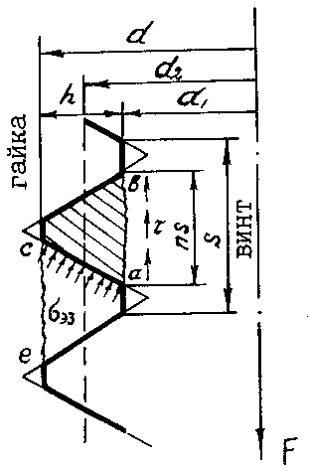

Slide 4
Rezbaning (sa) yuzasi ezilishga tekshiriladi, bunda σ_{ez}<[σ]_{ez} shart bajarilishi kerak. Ezuvchi kuchlanishning Hisobiy qiymati:
bu yerda: F- o’q bo’ylab ta’sir etuvi kuch;
d₂ –rezbaning o’rtacha diametri;
h- rezba shaklining balandligi;
z – gaykadagi rezba o’ramlarining soni;
[σ_{ez}] – ezuvchi kuchlanishning joiz qiymati.

Slide 5
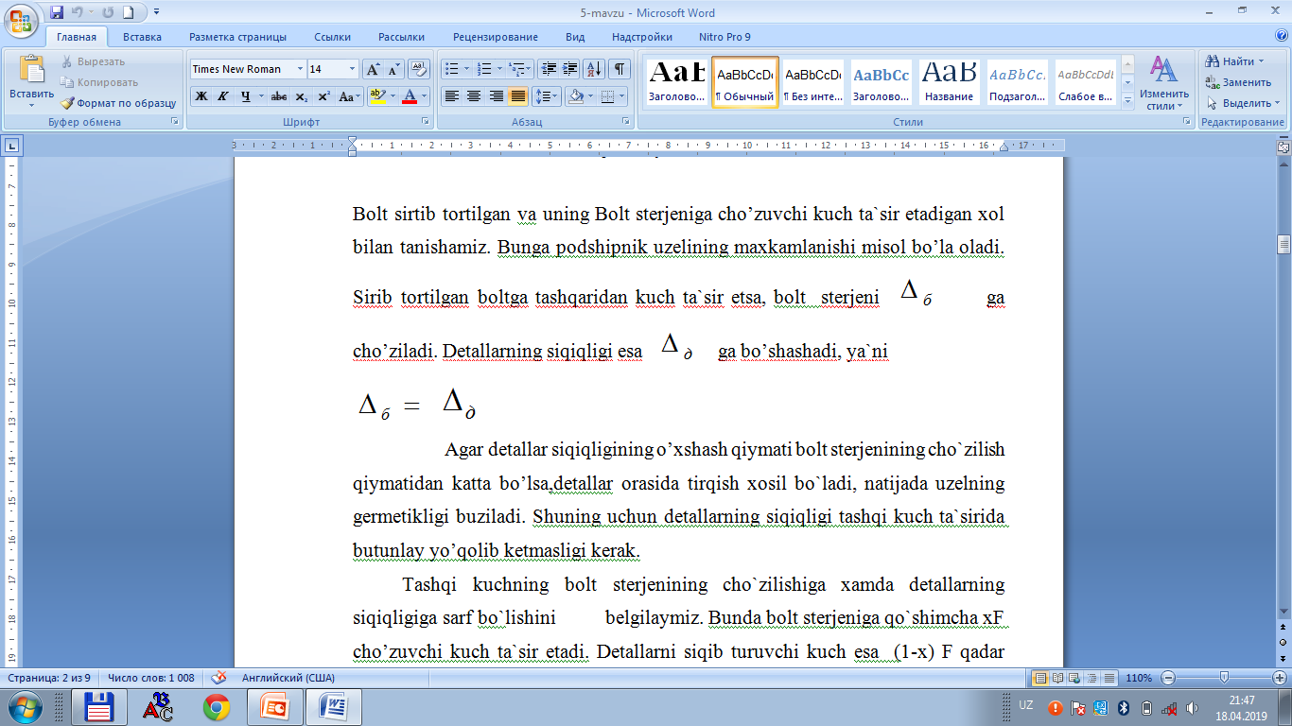

Slide 6
Agar detallar siqiqligining o’xshash qiymati bolt sterjenining cho`zilish qiymatidan katta bo’lsa,detallar orasida tirqish xosil bo`ladi, natijada uzelning germetikligi buziladi. Shuning uchun detallarning siqiqligi tashqi kuch ta`sirida butunlay yo’qolib ketmasligi kerak.

Slide 7
Tashqi kuchning bolt sterjenining cho`zilishiga xamda detallarning siqiqligiga sarf bo`lishini belgilaymiz. Bunda bolt sterjeniga qo`shimcha xF cho’zuvchi kuch ta`sir etadi. Detallarni siqib turuvchi kuch esa (1-x) F qadar kamayadi. Natijada bu sirib tortilganda sterjenga ta`sir qilayotgan umumiy cho’zuvchi kuchning qiymati:
bu erda, - burovchi mo`lentni xisobga olgan xolda bolt sterjenini sirib tortish uchun sarf bo`lgan kuch.

Slide 8
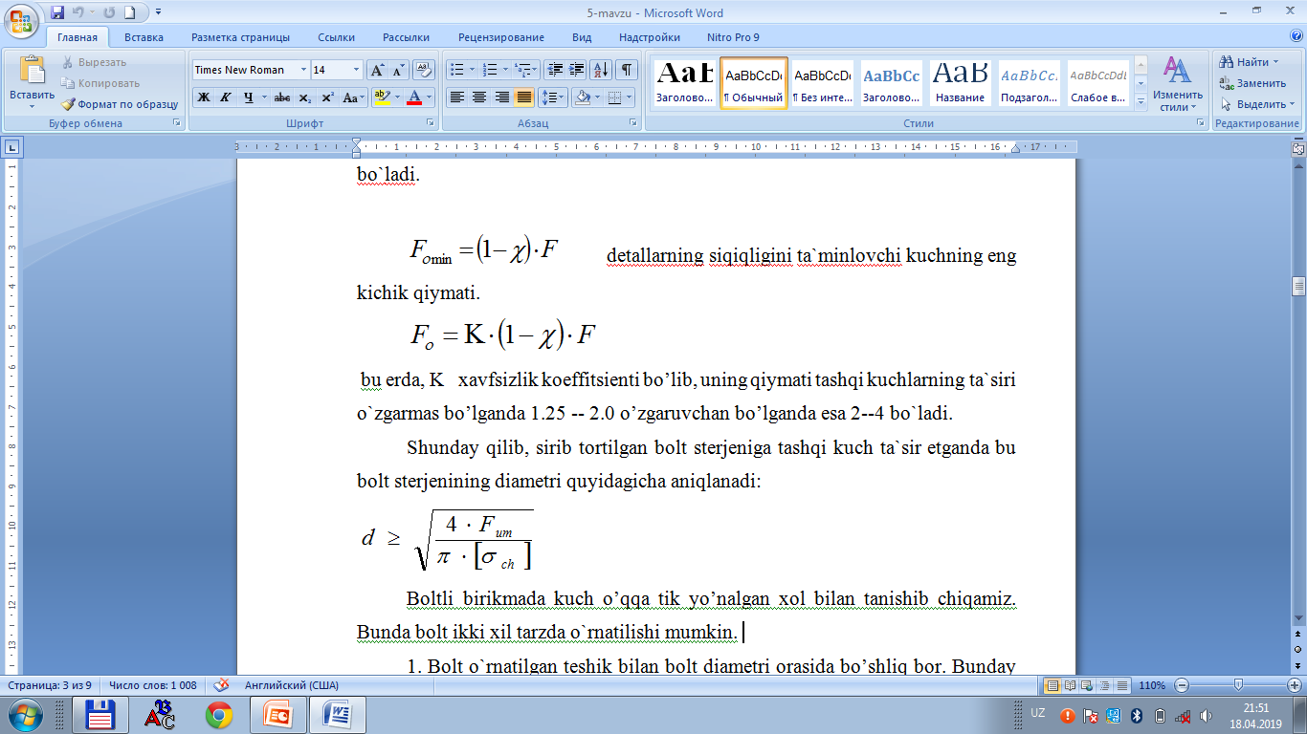

Slide 9
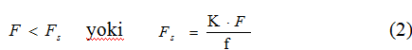
Bunda bolt ikki xil tarzda o`rnatilishi mumkin.
1. Bolt o`rnatilgan teshik bilan bolt diametri orasida bo’shliq bor. Bunday birikmada bolt sirib tortilgach, detallar bir-biriga nisbatan siljimasligi kerak. Bu esa ular orasidagi ishqalanish kuchi xisobiga erishiladi, ya`ni
bu erda, f - detallar orasidagi ishqalanish koeffitsienti.
K =1.3 - 2.0 -xavfsizlik koeffitsienti
F_{s} - sirib tortilgan kuchning qiymati
F- detallarga ta`sir etuvchi tashqi kuch.

Slide 10
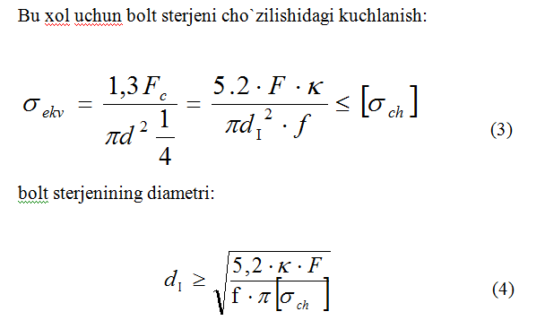

Slide 11
2. Bolt o`rnatilgan teshik bilan bolt diametri orasida bo’shlik yo’k. Bunday birikmalarda tashqi kuchlar detal orqali bolt sterjeniga ta`sir qiladi, natijada uning sterjeni kesilishga va ezilishga xisoblanadi.

Slide 12
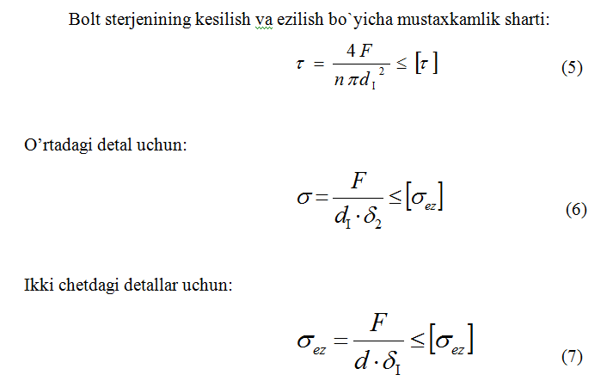

Slide 13
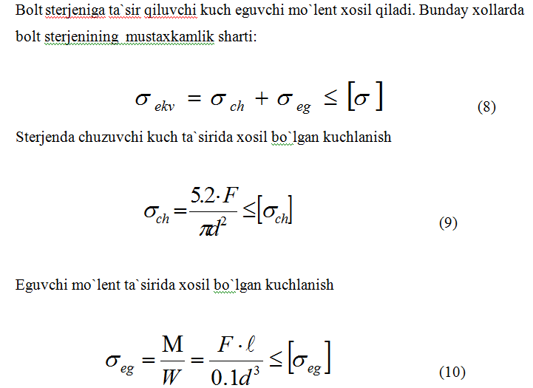

Slide 14
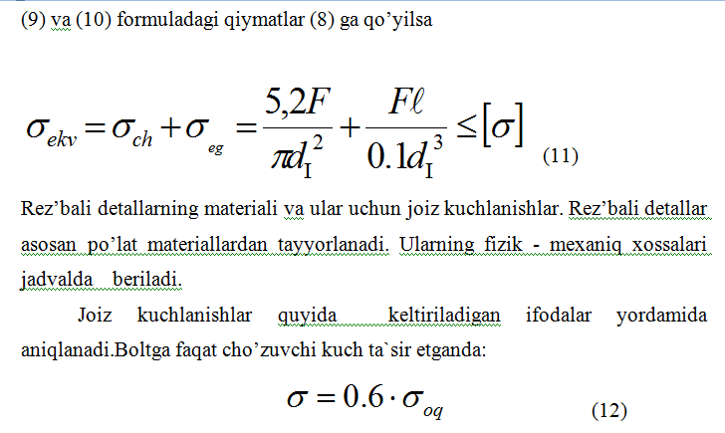

Slide 15
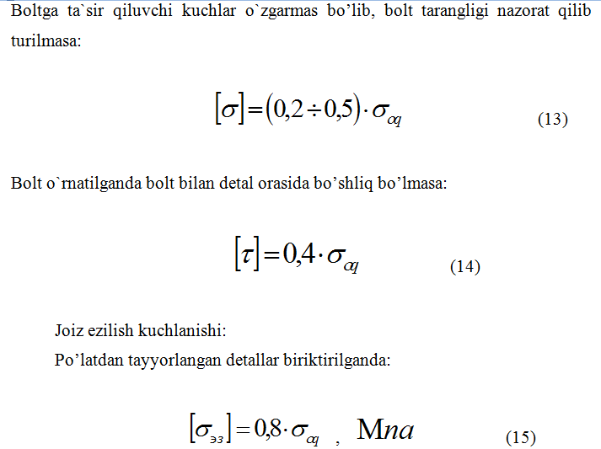

Slide 16
Cho’yandan tayyorlangan detallar biriktirilganda:
bu erda, - mustaxkamlik chegarasiga to`g`ri kelgan kuchlanish.

Slide 17
Maxkamlash uchun ishlatiladigan detallarning asosiylari bu bolt, vint, shpilka.
Bolt – qalinligi nisbatan katta bo’lmagan detallarni maxkamlash uchun ishlatiladi, bunda bolt kallagini hamda gaykani joylashtirish hamda o’z o’q atrofida burash uchun joy bo’lishi kerak.
Bolt bir uchi kalit yoki otvyortka uchun muljallangan kallagi, ikkinchi uchidan esa gayka burab kiritiladigan rezbasi bulgan sterjendir.
Vint – qalinligi nisbatan katta, mustahkamligi ta’minlangan, birikmani bikrligini taminlash massasini kamaytirish kerak bo’lgan xollarda ishlatiladi. Boltning gayka uchun muljallangan rezbali uchiga gayka buralmay, bu uchi biriktirilishi lozim bulgan detalga buraladigan bulsa bunday bolt vint deyiladi.

Slide 18
Shpilka- vint ishlatilgan xolatlarda rezba material yetarli darajada mustahkamligi ta’minlanmagan bo’lib, hamda bunda birikmani vaqti-vaqti bilan ajiratib, biriktirish kerak bo’lgan xollarda ishlatiladi.
O’zgaruvchan kuch va mo`lent ta’sirida rezbali birikmalar uz-uzidan buralib bo’shashi mumkin. Buning sababi titrash natijasida rezbalardagi ishqalanish kamayadi va buning oqibatida uz-uzidan tormozlanish xususiyati yo’qoladi. Shuning uchun o’zgaruvchan kuchlar ta’sirida birikmalardagi rezbalarning o’z-o’zidan buralmasligiga quyidagi usullar yordamida erishish mumkin :

Slide 19
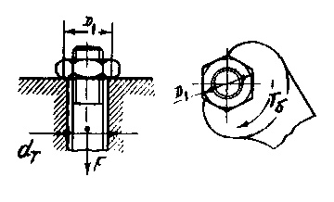

Slide 20
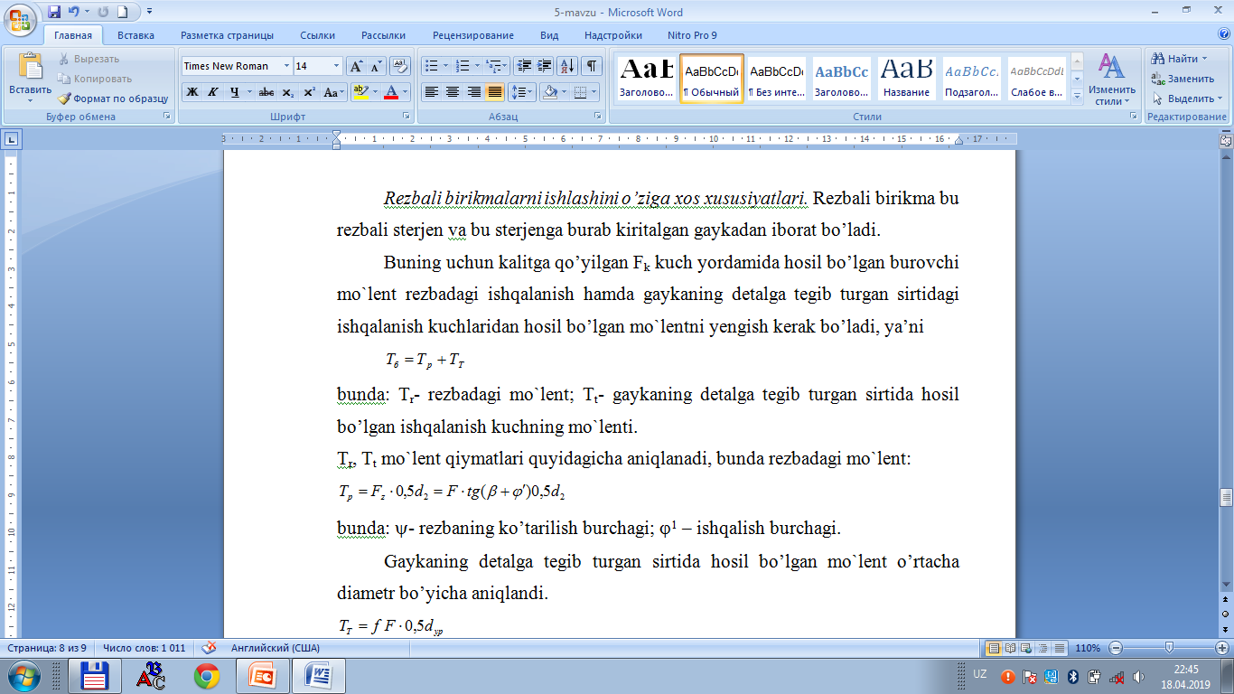

Slide 21
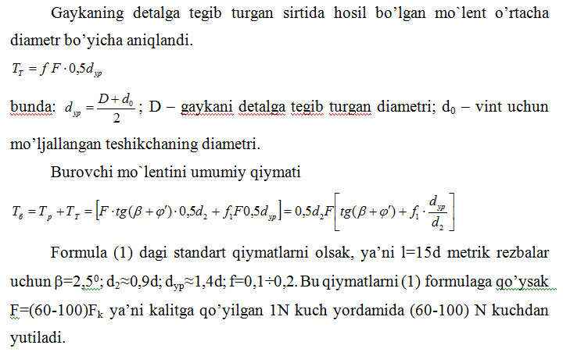

Slide 22
TEKSHIRISH SAVOLLARI:
1. Bolt sirib tortilganda bolt sterjeni diametri qanday topiladi?
2. Bolt o’rnatilgan teshik bilan bolt diametri orasida bo’shliq bo’lgan bolt sterjeni diametri qanday topiladi.
3. Bolt o’rnatilgan teshik bilan bolt diametri orasida bo’shliq yo’q bo’lgan holda mustashkamlik shartlarini yozing.
4. Bolt sterjeniga ta`sir qiluvchi kuch eguvchi mo`lent hosil qilganda mustashkamlik shartini yozing.
5. Po’lat va cho’yan materiallari uchun joiz kuchlanish qanday aniqlanadi.
6.Bolt sterjenining kesilish kuchlanishi bo`yicha mustaxkamlik shartini yozing.
7.Bolt sterjenining diametri qanday topiladi?
8.Eguvchi mo`lent ta`siridan xosil bo`lgan kuchlanish qanday topiladi?
9.Sterjenda cho’zuvchi kuch ta`siridan xosil bo`lgan kuchlanish qanday topiladi?
10.Xavfsizlik koeffitsenti qiymati chegarasini ko’rsating.

